Slide 1

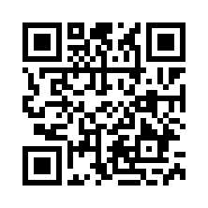
STARTUP & HIRING
29 de abril – 10:00h – https://zoom.us/j/92384356183
10:00 – Bienvenida y presentación – José Millet
10:15 – De la startup a la empresa: el valor de las competencias emprendedoras. Richard Morla (Fundador de la startup Rudo, actualmente una división de Alfatec) nos contará su experiencia emprendedora, cómo fundó la startup RUDO y cómo las competencias y habilidades adquiridas le son de gran valor trabajando ahora en una gran empresa.
10:45 – Trabajar en una startup (Mesa Redonda) – ¿Cuáles son las razones que motivan a las personas a unirse a una startup? ¿Son las personas, el lugar de trabajo, el entorno, las ventajas o el salario? Probablemente sea una combinación de todas ellas. En esta mesa redonda, startups y empresas nos darán algunos de esos motivos y nos contarán qué valoran en los candidatos a la hora de incorporarlos a sus equipos ¿quieres unirte a una de ellas? También nos contarán qué tipo de perfiles están buscando y sus ofertas vigentes.
Quibim Coverwallet Exponentia Zeleros Rudo
Jorge Navarro – Dtor. RRHH. Joannna Sypniewska – Ops, People&Culture Juan Garcia – CEO David Pistoni- CEO Richard Morla - CEO
Javier de la Cueva – VP of Sofware Development

